Slide 1


Slide 2










Thứ … ngày … tháng … năm
Nguyễn Thị Ái Quyên

Slide 3





Yêu cầu: Giới thiệu một di tích lịch sử mà em biết.

Slide 4
1. Chuẩn bị
– Lựa chọn một di tích lịch sử để giới thiệu. Ví dụ:
+ Thành Cổ Loa (Hà Nội)
+ Văn Miếu – Quốc Tử Giám (Hà Nội)
+ Quần thể di tích Cố đô Huế
+ Bến Nhà Rồng (Thành phố Hồ Chí Minh)
…………..

Slide 5
– Chuẩn bị nội dung cho bài giới thiệu.
G:
+ Di tích lịch sử em chọn giới thiệu tên là gì, ở đâu?
+ Di tích đó được xây dựng khi nào?
+ Cảnh quan của di tích đó có gì đặc biệt?
+ Các công trình ở đó gắn với sự kiện lịch sử, văn hoá nào?
+…..

Slide 6
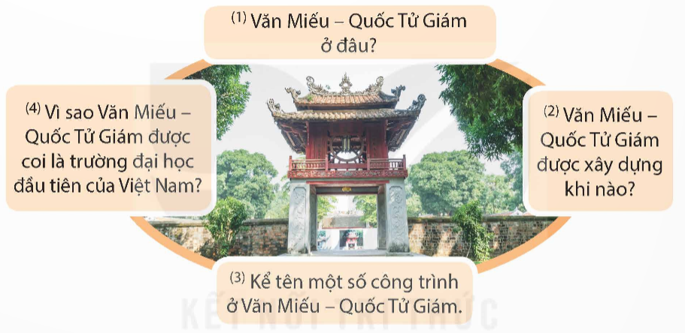
2. Trình bày
Ví dụ: Văn Miếu – Quốc Tử Giám (Hà Nội)

Slide 7

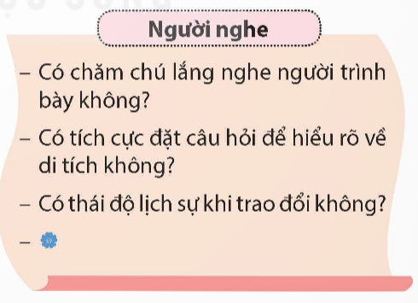
3. Trao đổi, góp ý

